Slide 1
Алгоритмы
Аргун Владислав 21.10.2022

Slide 3
Понятие алгоритма

Slide 4
Понятие алгоритма
Алгоритм — это последовательность совокупность четко определенных действий, выполнение которых ведет к решению задачи.

Slide 5
Каким должен быть алгоритм?

Slide 6
Каким должен быть алгоритм?

Slide 7
Каким должен быть алгоритм?
Дискретность

Slide 8
Каким должен быть алгоритм?
Дискретность
Детерминированность

Slide 9
Каким должен быть алгоритм?
Дискретность
Детерминированность
Конечность

Slide 10
Каким должен быть алгоритм?
Дискретность
Детерминированность
Конечность
Массовость

Slide 11
Каким должен быть алгоритм?
Дискретность
Детерминированность
Конечность
Массовость
Результативность

Slide 12
Основная цель

Slide 13
Основная цель
Основная цель алгоритмизации — составление алгоритма для определенного класса задач, решаемых исполнителем.

Slide 14
Разработка

Slide 15
Разработка

Slide 16
Разработка
Обдумывание общей идеи

Slide 17
Разработка
Обдумывание общей идеи
Формализация идей

Slide 18
Разработка
Обдумывание общей идеи
Формализация идей
Написание программного кода

Slide 19
Способы представления

Slide 20
Способы представления
Словесный — описываем алгоритм с помощью естественного языка.

Slide 21
Способы представления
Псевдокод — это описание алгоритма на искусственном языке с использованием зарезервированных ключевых слов*.
* в псевдокоде отсутствуют несущественные для понимания алгоритма человеком деталей (написание переменных, системно зависимый код, и т.д.).

Slide 22
Способы представления
Графический — способ представления алгоритма с помощью общепринятых графических фигур, называемых блок-схемами, каждая из которых описывает один или несколько шагов алгоритма.

Slide 23
Способы представления
Программный — это запись алгоритма на ЯП, позволяющем на основе строго определенных правил формировать последовательность предписаний, однозначно отражающих смысл и содержание алгоритма, с целью его последующего исполнения на компьютере.

Slide 24
Задача: Найти частное двух чисел

Slide 25
Начало
Вывод ("Введите два числа")
Ввод (первое число)
Ввод (второе число)
если (второе число) делитель <> нулю
то частное = (первое число) делимое / (второе число) делитель
вывод ("Результат равен " частное)
иначе вывод ("нет решения")
конец алгоритма

Slide 26
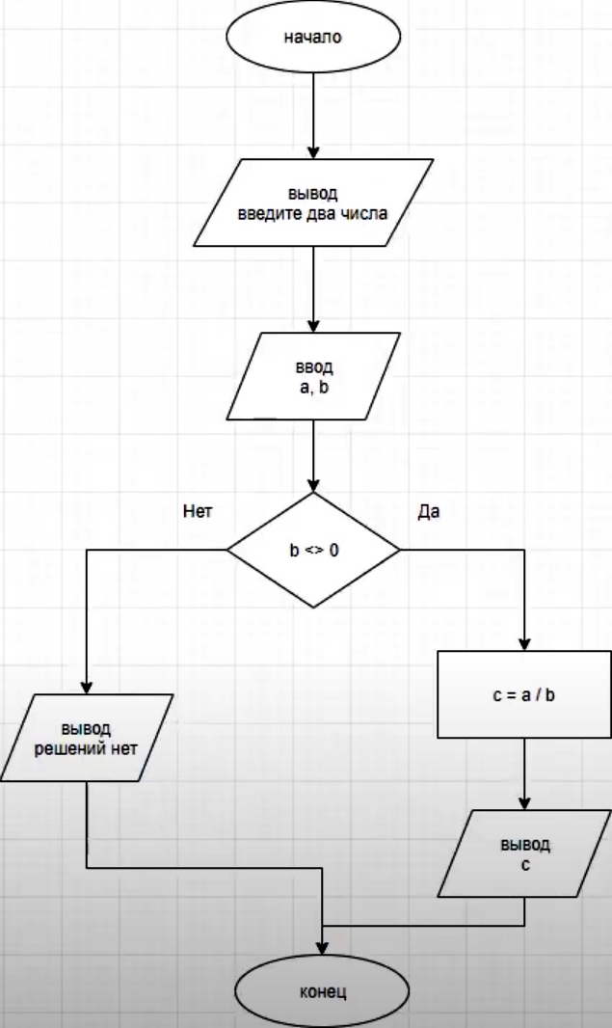

Slide 27
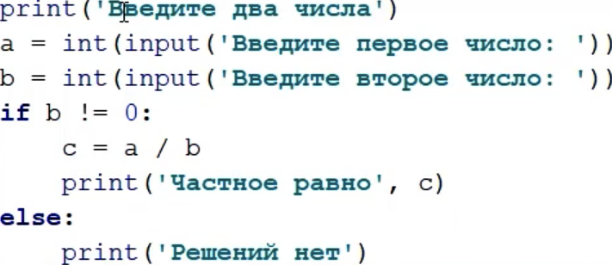

Slide 28
Итоги

Slide 29
Спасибо за внимание!

